Slide 1
Автор проекту: Тузяк Анна Олегівна,
учениця 7 класу Навчально-виховного комплексу
«Школа комп’ютерних технологій – Львівський технологічний ліцей»
Науковий керівник: Колдун Віктор Петрович, Завідувач Ресурсно-методичного центру
науково-дослідницьких технологій Навчально-виховного комплексу
"Школа комп'ютерних технологій - Львівський технологічний ліцей"
КЗ ЛОР «Львівська обласна Мала академія наук учнівської молоді»
Littera scripta manent, verbum imbelle perit (c)
Автоматизований пристрій
для сушки книг

Slide 2
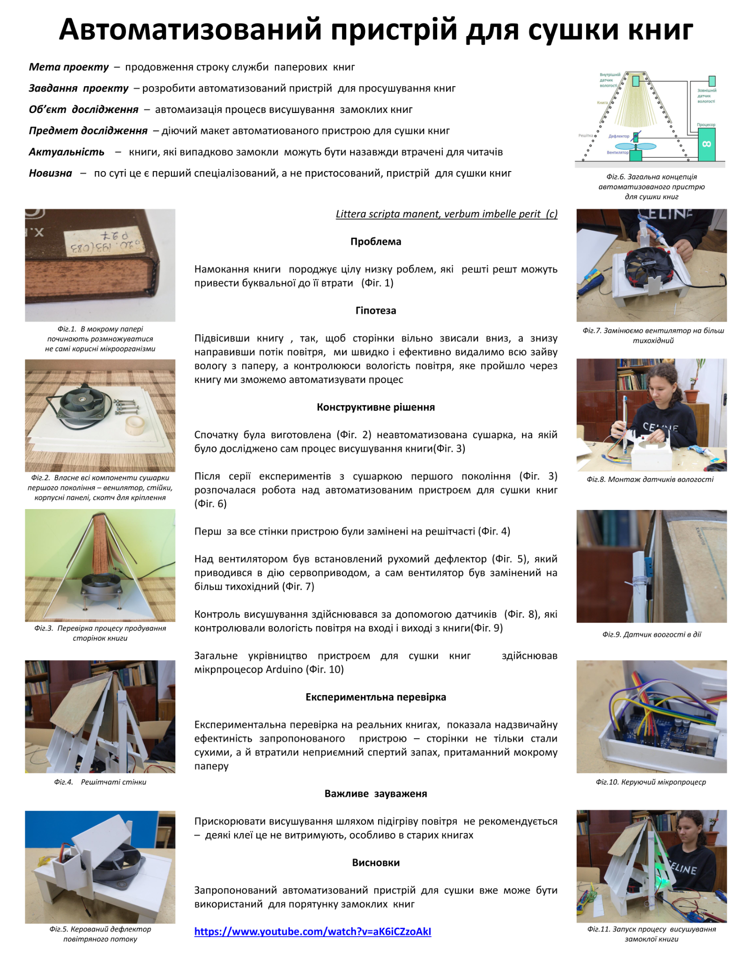

Проблема: Книги потрапляють під дощ, чи інший потік води, і стають непридатними для користування
Актуальність: Замоклі книги можуть бути назавжди втрачені для читачів
Ідея: Створити автоматизовану сушарку для замоклих книг

Slide 3
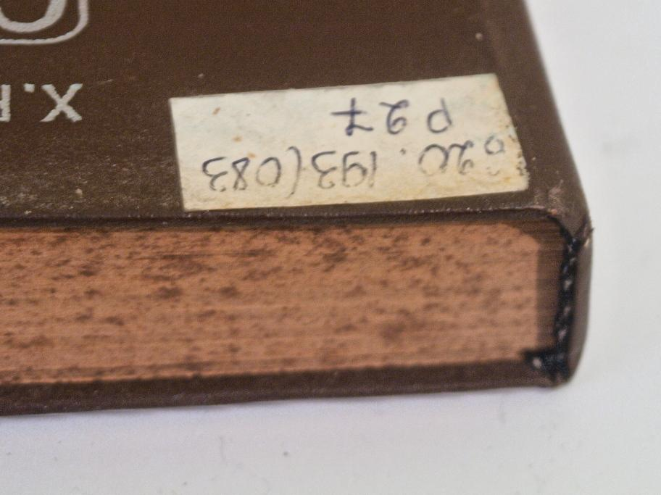
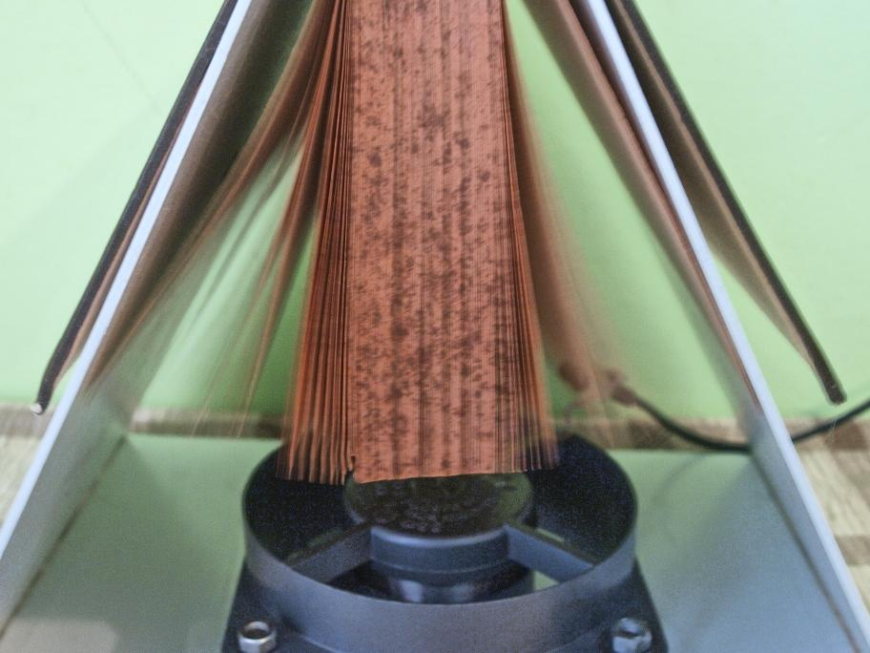
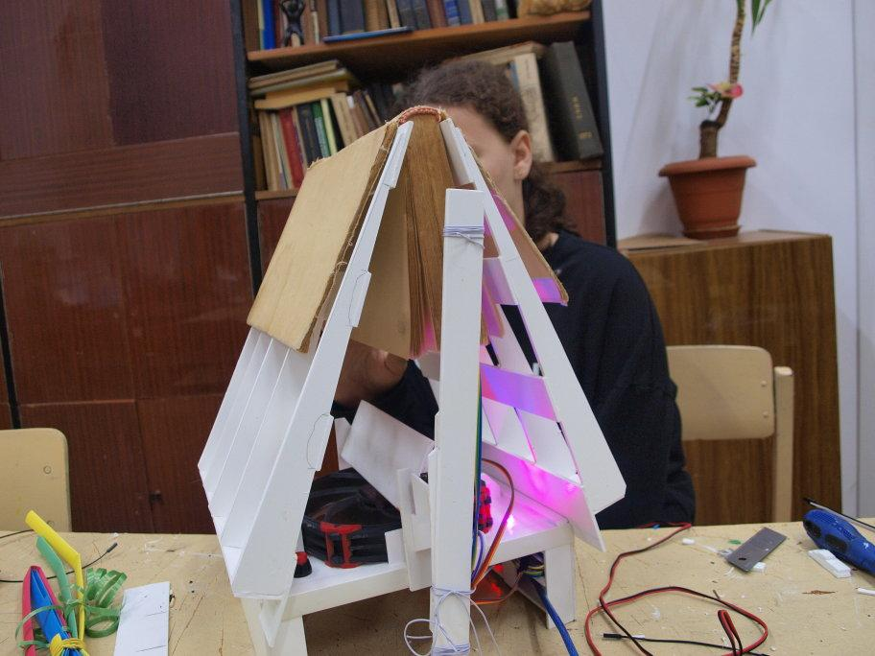
Етапи проекту
Книги, закуплені на книжковому базарі, виявились замоклими
Потрібно негайно сушити
Досліджуємо процес сушіння книг
Виготовляємо перший варіант сушарки
Виготовляємо автоматизовану сушарку для книг
Книги врятовані від розмокання та загнивання

Slide 4
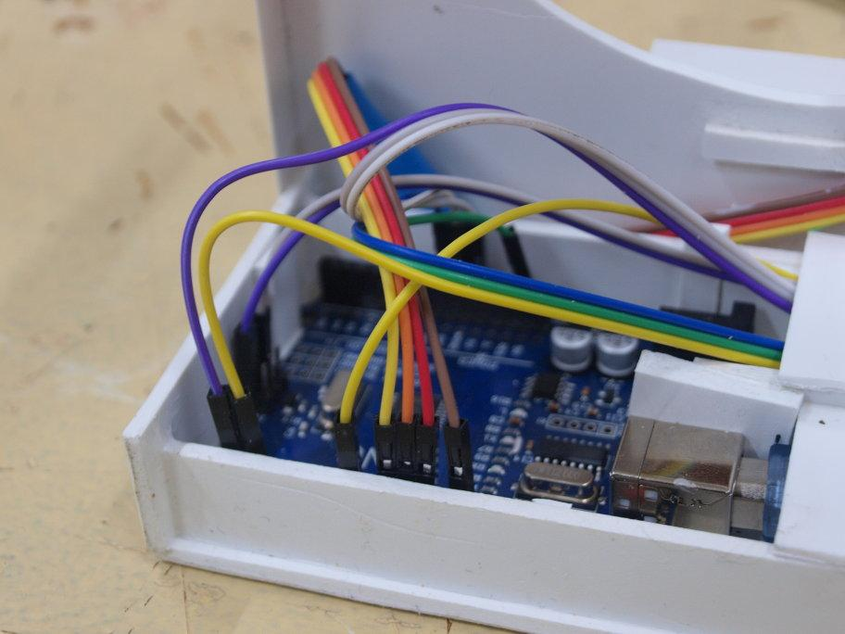
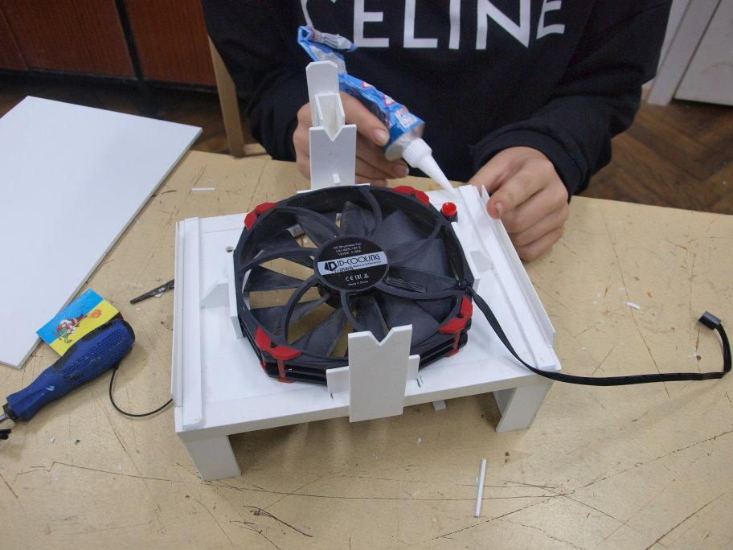
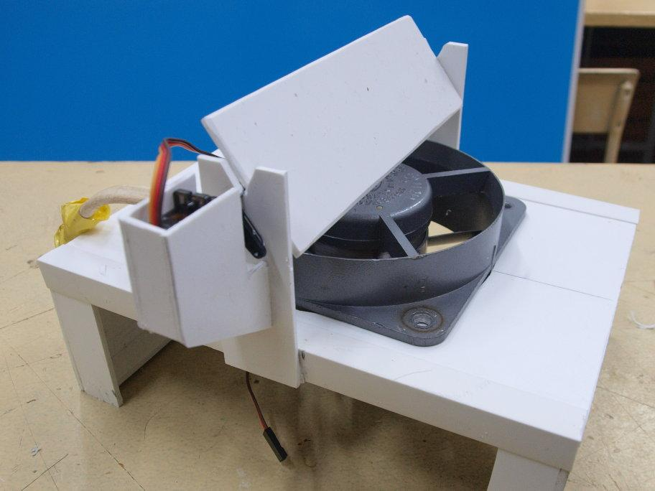
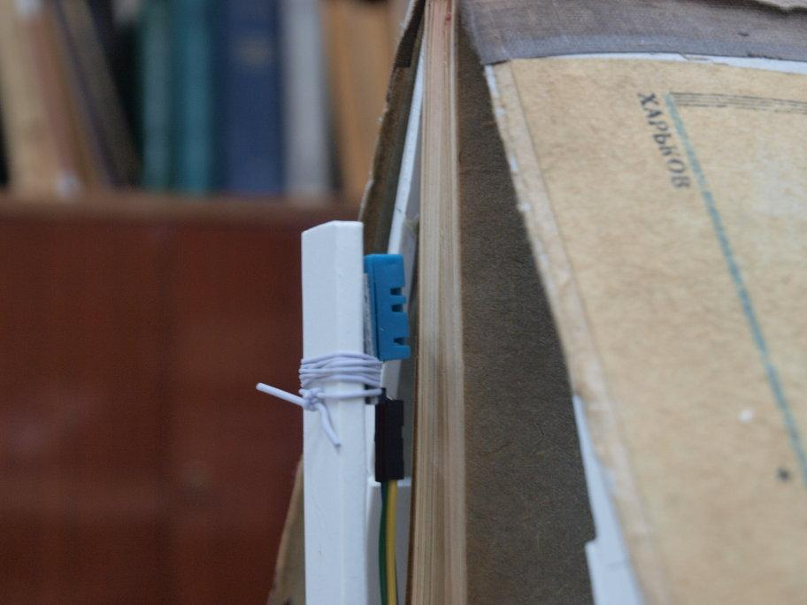
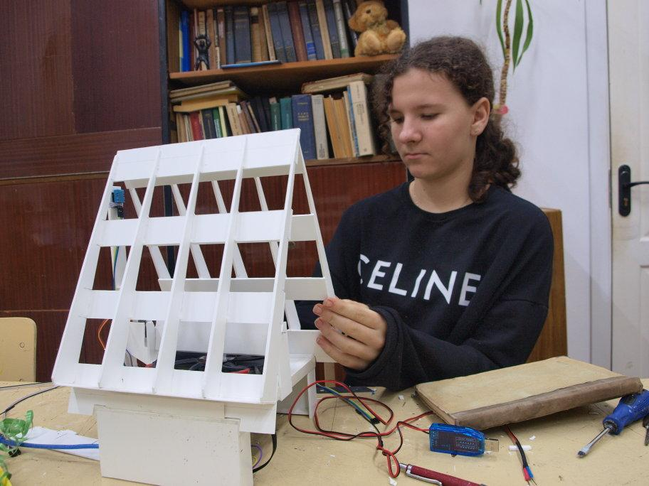
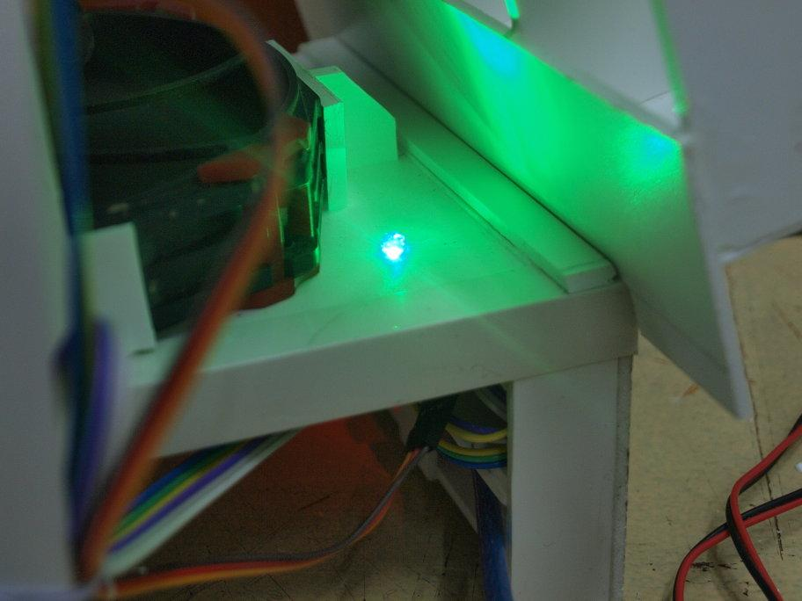
Функціональні елементи сушарки
Мікропроцесор Вентилятор Дефлектор
Датчик вологи Решітка Індикатор роботи

Slide 5
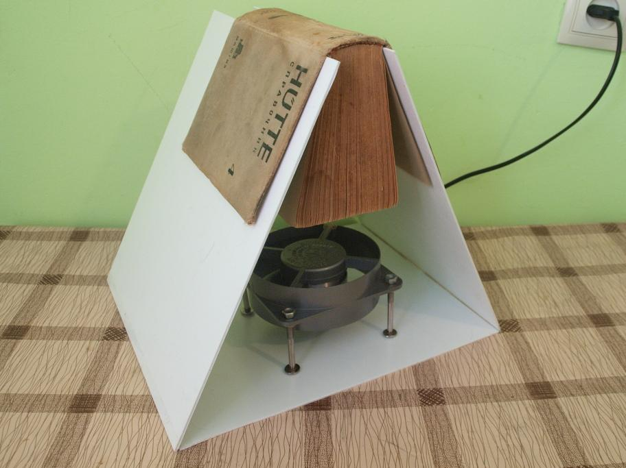
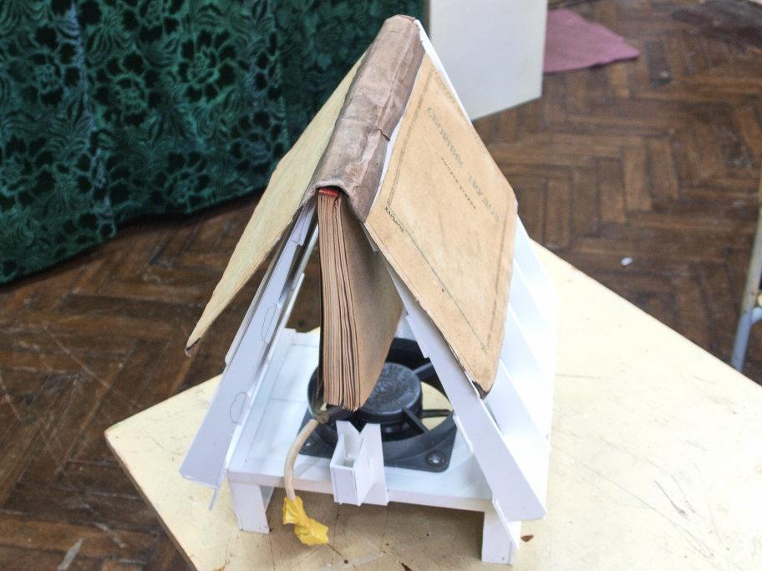
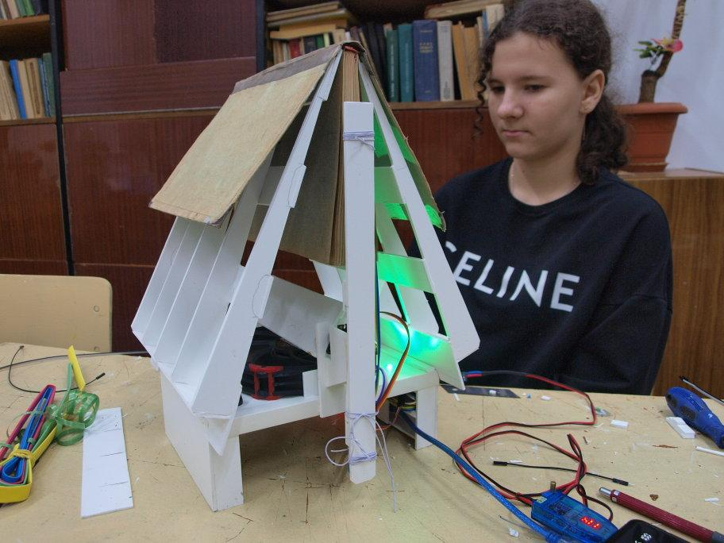
Експериментальна перевірка
Одразу після сильної зливи на вуличному книжковому базарі були куплені замоклі книги, які швидко були висушені на сушарках як старого, так і нового зразка
Час висушування займав буквально кілька хвилин, особливо на автоматизованій сушарці з дефлектором повітряного потоку

Slide 6
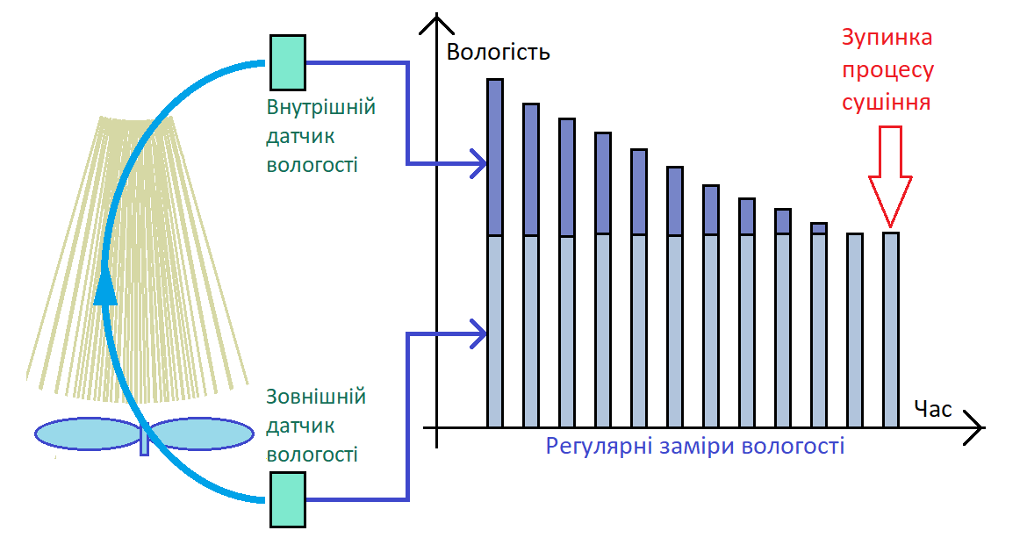
Циклограма роботи пристрою

Slide 7
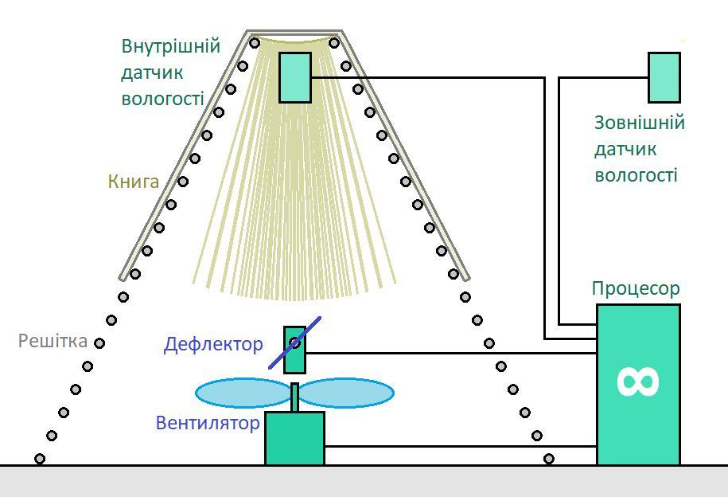
Принципова схема пристрою

Slide 8
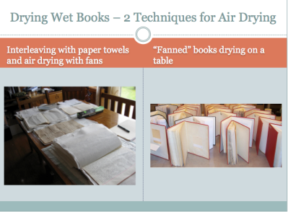
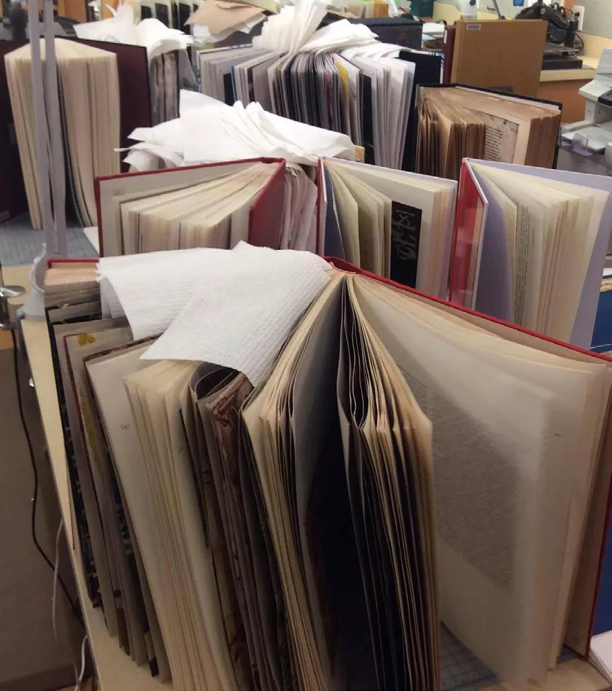
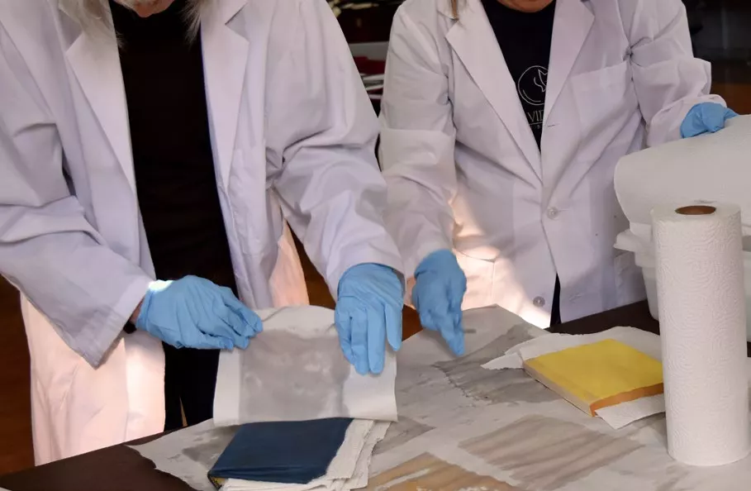
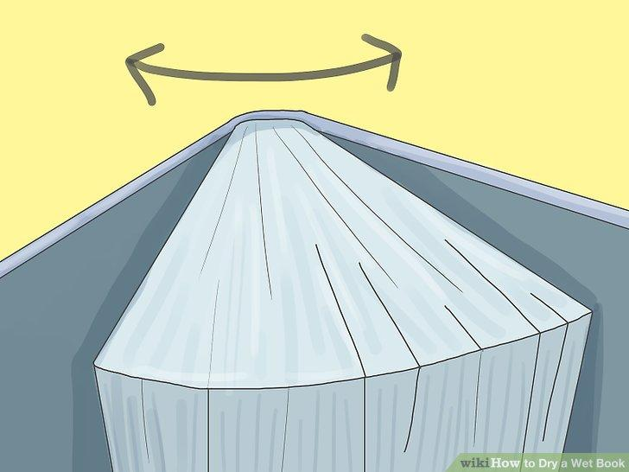


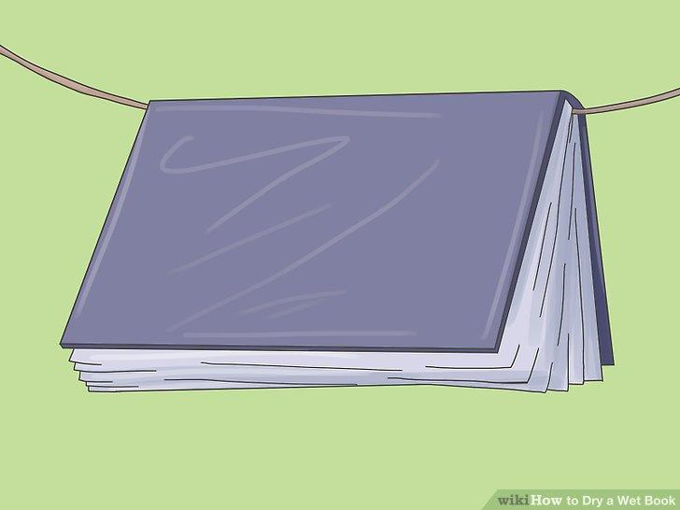
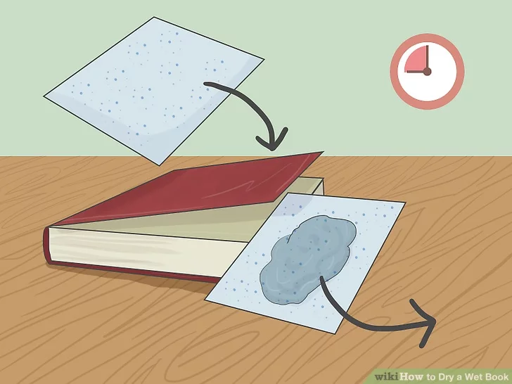
Аналоги
©NPS.GOV
©NPS.GOV
©NPS.GOV
Практично всі організації, від дрібних бібліотек, до державних структур пропонують одне і те ж рішення - серветки і довготривале вистоювання в напів розгорнутому вигляді
Винайдена мною сушарка робить практично те саме, але в десятки раз швидше

Slide 9
Висновки
Винайдений в процесі роботи над проектом автоматизований пристрій для сушки замоклих книг дозволяє швидко та безпечно їх висушувати, і вже може бути впроваджений у масову експлуатацію
Відео: https://www.youtube.com/watch?v=aK6iCZzoAkI

